Slide 1
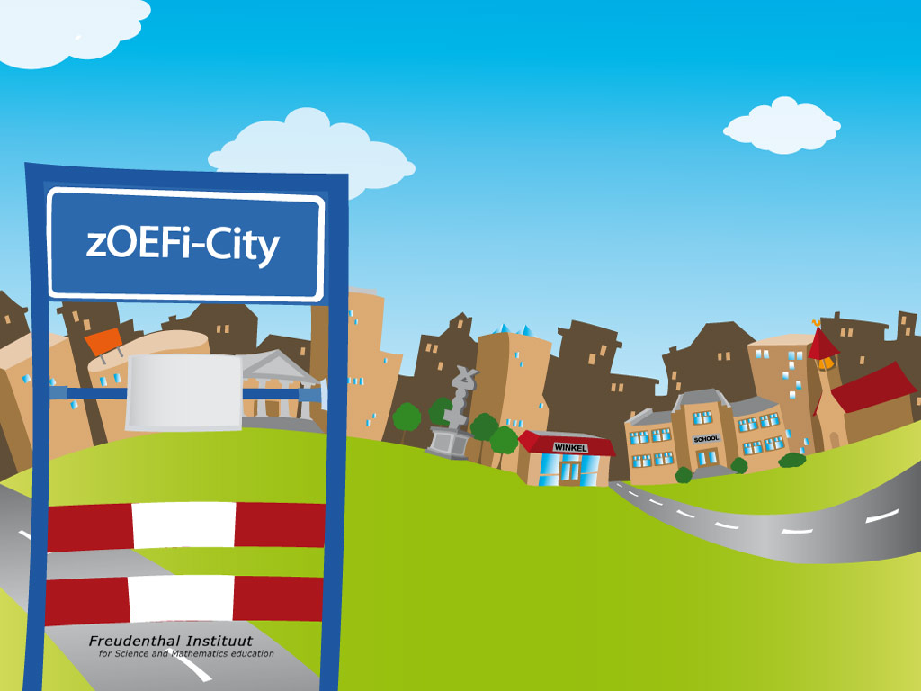
Docenten-
handleiding
Domein: Meten, meetkunde en verbanden
Thema: Oppervlakte en inhoud
zOEF 8323: Vergelijken

Slide 2
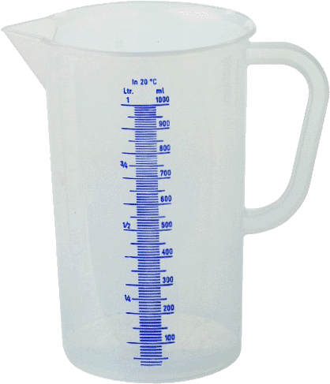
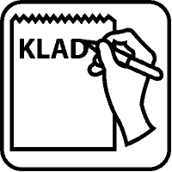
Met twee maten meten
Inhoud
Na elke muisklik verschijnen er twee maten. Welke is de grootste?
Steek twee armen in de lucht als het evenveel is.
Wacht op een teken van de leraar!
Linkerhand
300 cl
Rechterhand
3 liter
Linkerhand
50 ml
Rechterhand
0,5 l
Linkerhand
4 dl
Rechterhand
4 l
Linkerhand
15 m³
Rechterhand
1500 cm³
Kun je het gelijk maken?
Met de hele klas.
Je mag eventueel een kladblaadje gebruiken
Volgende
activiteit
Kun je het gelijk maken?
Kun je het gelijk maken?
zOEF 8323: Vergelijken

Slide 3
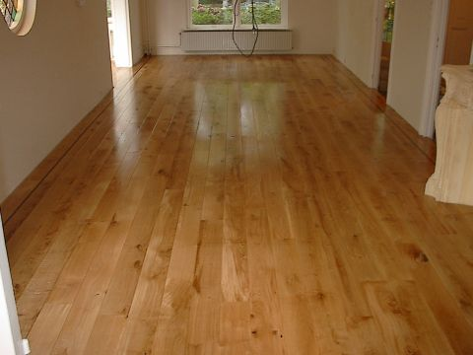
Met twee maten meten
Oppervlakte
Na elke muisklik verschijnen er twee maten. Welke is de grootste?
Steek twee armen in de lucht als het evenveel is.
Wacht op een teken van de leraar!
Volgende
activiteit
Linkerhand
1 dm²
Linkerhand
1 hm²
Rechterhand
100 cm²
Linkerhand
100 hm²
Rechterhand
1 ha
Linkerhand
1 m²
Rechterhand
1 km²
Rechterhand
100 cm²
Met de hele klas.
Je mag eventueel een kladblaadje gebruiken
Kun je het gelijk maken?
zOEF 8323: Vergelijken

Slide 4
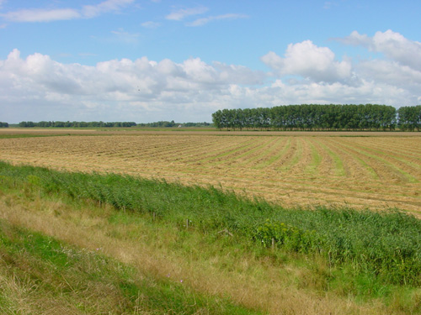
Met twee maten meten
Oppervlakte
Na elke muisklik verschijnen er twee maten. Welke is de grootste?
Steek twee armen in de lucht als het evenveel is.
Wacht op een teken van de leraar!
Volgende
activiteit
Linkerhand
3 m²
Rechterhand
300 dm²
Linkerhand
7 hm²
Rechterhand
700 m²
Linkerhand
5 dam²
Rechterhand
500 m²
Linkerhand
1100 dam²
Rechterhand
11 km²
Met de hele klas.
Je mag eventueel een kladblaadje gebruiken
Kun je het gelijk maken?
Kun je het gelijk maken?
zOEF 8323: Vergelijken

Slide 5
Gelijke maten
Verbind even grote maten met een lijn.
Antwoord
70 m²
700 dam²
7 km²
70.000 cm²
7 hm²
7000 mm³
7 cm³
70.000 l
70 cm³
70.000 m²
7 dam²
7 m²
70 m³
Met de hele klas.
Je mag eventueel een kladblaadje gebruiken
7000 dm²
700 m²
70 dam²
zOEF 8323: Vergelijken

Slide 6
Gelijke maten
Verbind even grote maten met een lijn.
Terug naar
het begin
70 m²
700 dam²
7 km²
7 hm²
70.000 cm²
7000 mm³
7 cm³
70.000 liter
70 cm³
70.000 m²
7 m²
7 dam²
70 m³
7000 dm²
700 m²
70 dam²
zOEF 8323: Vergelijken

Slide 7
Evaluatieformulier
Wilt u reageren?
Einde
Domein: Meten, meetkunde en verbanden
Thema: Oppervlakte en inhoud
zOEF 8323: Vergelijken

Slide 8
Docentenhandleiding
Met twee maten meten en Gelijke maten
Doel: Inhoudsaanduidingen en oppervlakteaanduidingen vergelijken.
Omschrijving: De leerlingen stellen vast of de getoonde inhouds- of oppervlakteaanduidingen even groot zijn.
Werkwijze: Er worden steeds twee inhouds- of oppervlakteaanduidingen getoond. De leerlingen krijgen even een korte denkpauze om vast te stellen of ze even groot zijn. Vervolgens tonen ze hun antwoord: - Even groot: twee armen in de lucht. - Linker groter: steek je linkerhand omhoog. - Rechter groter: steek je rechterhand omhoog. Bij twee ongelijke maten verschijnt de vraag, wat je moet veranderen om ze gelijk te maken. Hier zijn meerdere goede antwoorden mogelijk. Bij oppervlakte gaat het in de eerste oefenactiviteit om gelijkheden als 1 m² = 100 dm², waarbij het maatgetal een macht van 10 is. In de tweede oefenactiviteit gaat het om meer willekeurige getallen.
Bij de laatste activiteit verbinden leerlingen (of de docent, op aangeven van de leerlingen) twee of drie even grote maten met een lijn. Er blijven drie maten over: 70 dam², 7 km² en 70 cm³.
Materialen: Voor deze activiteit zijn geen materialen nodig.
Zoekwoorden: Meten>oppervlakte; Meten>inhoud
zOEF 8323: Vergelijken

